Slide 1
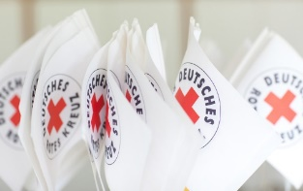
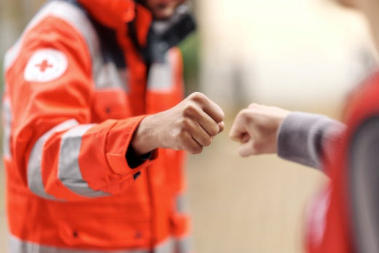
Herzlich Willkommen beim
DRK-Ortsverein Beispielstadt e.V.
Immer für dich da: Dein DRK

Slide 2
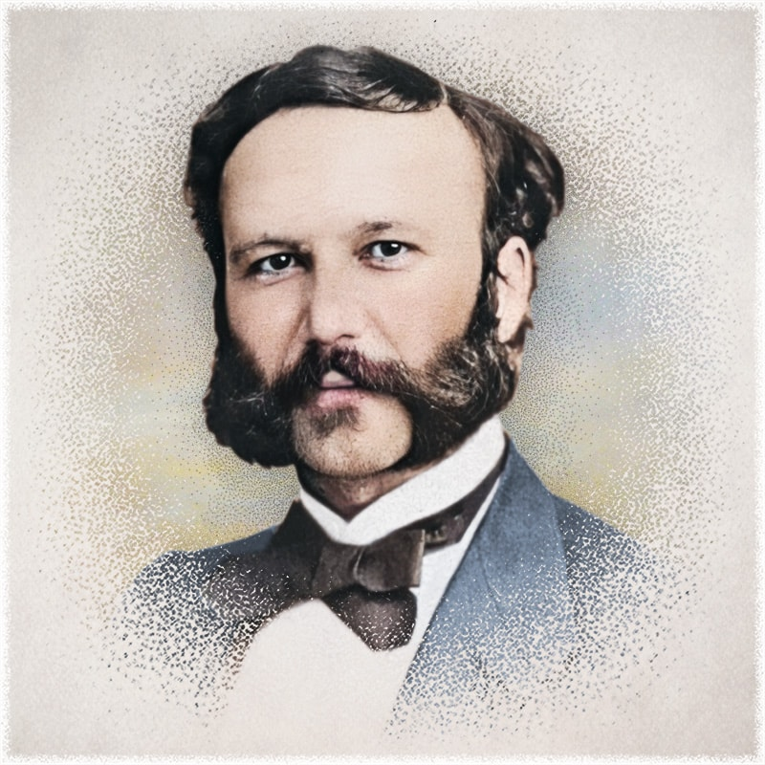
Die Entstehung des DRK
Henry Dunant gilt als Gründervater des DRK.
Dunant war Schweizer Geschäftsmann und Humanist christlicher Prägung.
1859 wurde er Zeuge der erschreckenden Zustände unter den Verwundeten nach einer Schlacht zwischen den Truppen Österreichs, Sardiniens und Frankreichs. Daraus entstand sein Buch „Eine Erinnerung an Solferino“, das er auf eigene Kosten veröffentlichte und in Europa verteilte.
Daraufhin kam es 1860 zur Gründung des „Internationalen Komitees der Hilfsgesellschaften für die Verwundetenpflege“, das seit 1876 den Namen „Internationales Komitee vom Roten Kreuz (IKRK)“ trägt.
Die 1864 beschlossene Genfer Konvention geht wesentlich auf Vorschläge aus Dunants Buch zurück. Er gilt damit als Begründer der Internationalen Rotkreuz- und Rothalbmond-Bewegung.
Quelle: Wikipedia

Slide 3
Die 7 Grundsätze des DRK
Einheit
Freiwilligkeit
Menschlichkeit
Neutralität
Unabhängigkeit
Universalität
Unparteilichkeit

Slide 4
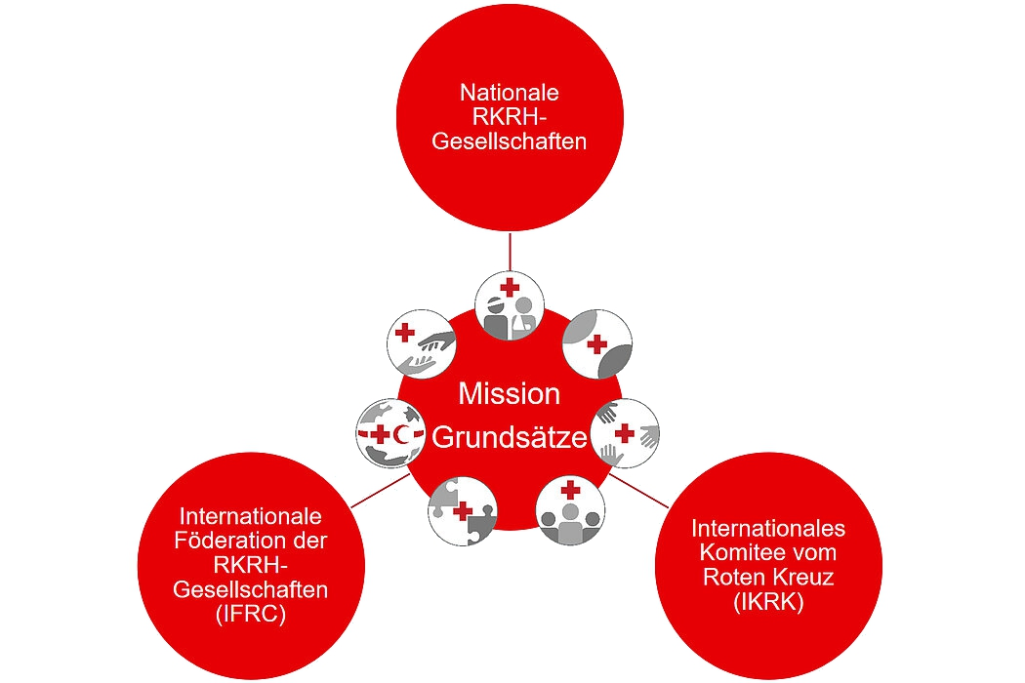
Das DRK international und national
Die Internationale Rotkreuz- und Rothalbmond-Bewegung umfasst:
das Internationale Komitee vom Roten Kreuz (IKRK)
die Internationale Föderation der Rotkreuz- und Rothalbmond-Gesellschaften
sowie die nationalen Rotkreuz- und Rothalbmond-Gesellschaften.
Als nationale Rotkreuz- und Rothalbmond-Gesellschaften werden Organisationen bezeichnet, die in ihrem jeweiligen Heimatland als freiwillige Hilfsgesellschaften Aufgaben übernehmen, die sich aus den Genfer Konventionen und den Statuten der Internationalen Rotkreuz- und Rothalbmond-Bewegung ergeben.
Quellen: Wikipedia u. DRK

Slide 5
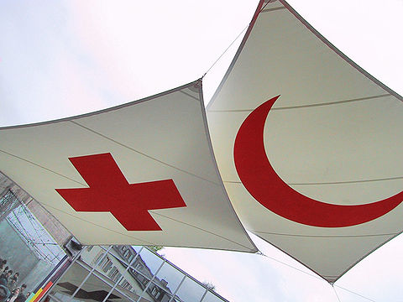
Der Rothalbmond
In vielen Ländern mit mehrheitlich islamischer Bevölkerung verwenden die entsprechenden Organisationen anstelle des Symbols des Roten Kreuzes den Roten Halbmond und werden dementsprechend als nationale Rothalbmond-Gesellschaften bezeichnet.
Wenn eindeutig erkennbar ist, dass der Kontext der Beschreibung einen Bezug zur Rotkreuz- und Rothalbmond-Bewegung hat, wird oft nur der Begriff nationale Gesellschaft verwendet.
Quelle: Wikipedia

Slide 6
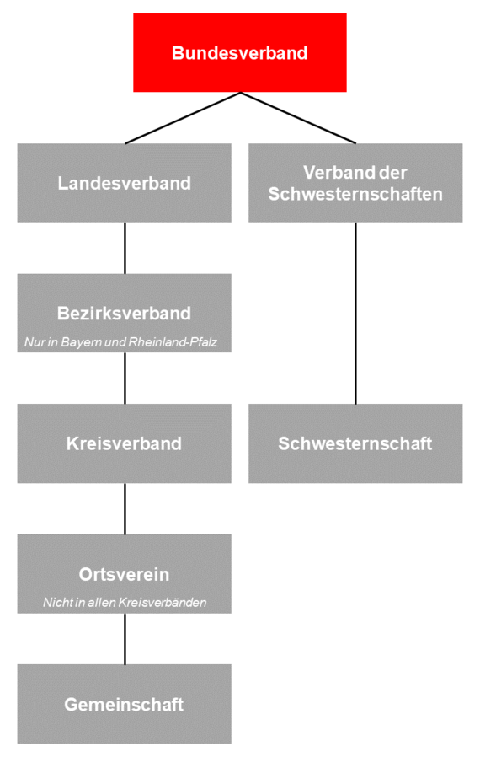
Die DRK Struktur
Kreisverband Emsland e.V.
Das DEUTSCHE ROTE KREUZ ist föderal gegliedert. An der Spitze steht der Bundesverband mit Sitz in Berlin. Jede Gliederung des DRK gehört dem Bundesverband direkt oder indirekt an.
Bundesverband (Generalsekretariat mit Sitz in Berlin)
19 Landesverbände
ca. 480 Kreisverbände (Hier: DRK-Kreisverband Emsland e.V.)
19 Ortsvereine im Emsland
Verband aus 31 Schwesternschaften
Der Grundsatz der Einheit bedeutet unter anderem, dass es innerhalb eines Staates nur eine Rotkreuz-Gesellschaft geben darf.
In der Bundesrepublik Deutschland ist der Bundesverband diese Nationale Gesellschaft des Roten Kreuzes.

Slide 7
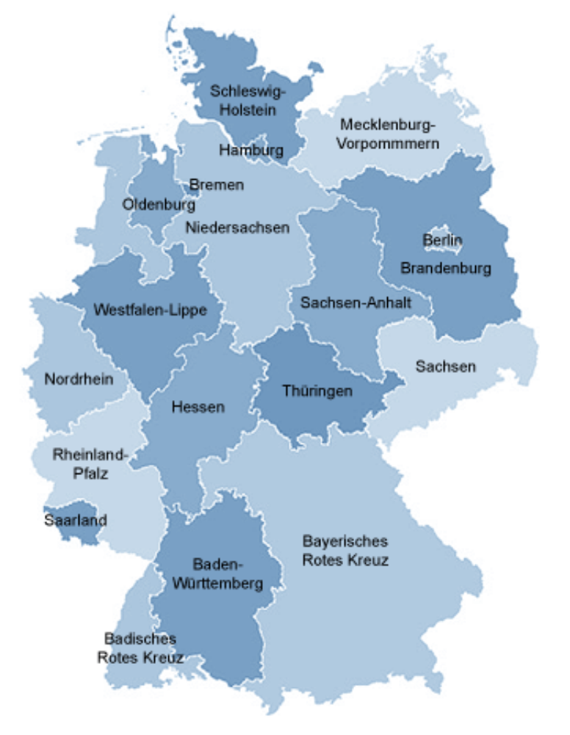
Die DRK Landesverbände
Kreisverband Emsland e.V.
DRK Landesverbände:
Baden-Württemberg e.V.
Badisches Rotes Kreuz e.V.
Bayerisches Rotes Kreuz
Berliner Rotes Kreuz e.V.
Brandenburg e.V.
Bremen e.V.
Hamburg e.V.
Hessen e.V.
Mecklenburg-Vorpommern e.V.
Niedersachsen e.V.
Nordrhein e.V.
Oldenburg e.V.
Rheinland-Pfalz e.V.
Saarland e.V.
Sachsen e.V.
Sachsen-Anhalt e.V.
Schleswig-Holstein e.V.
Thüringen e.V.
Westfalen-Lippe e.V.

Slide 8
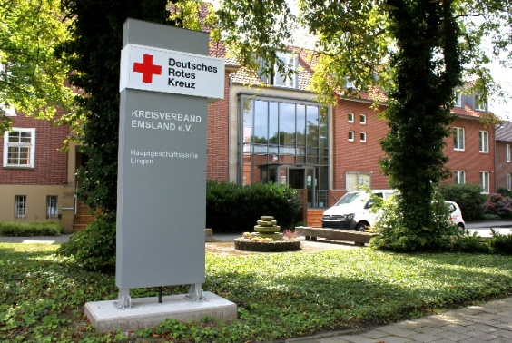
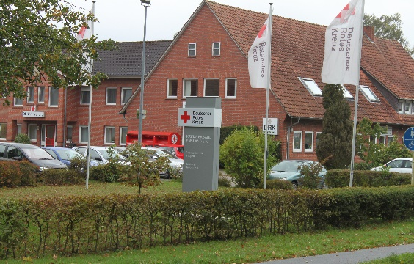
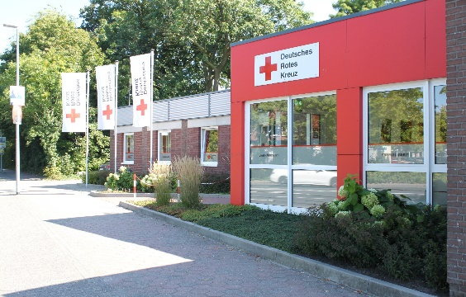
Der DRK-Kreisverband Emsland e.V.
Hauptgeschäftsstelle
Lingen
34 Dienststellen
19 Ortsvereine
> 1.000 Mitarbeiter
ca. 80 Auszubildende
ca. 1.000 aktive ehrenamtliche Mitglieder
> 400 Jugendrotkreuzler
> 600 Schulsanitätsdienstler
> 10.000 Fördermitglieder
Geschäftsstelle
Meppen
Geschäftsstelle
Papenburg

Slide 9
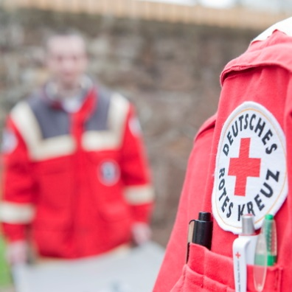
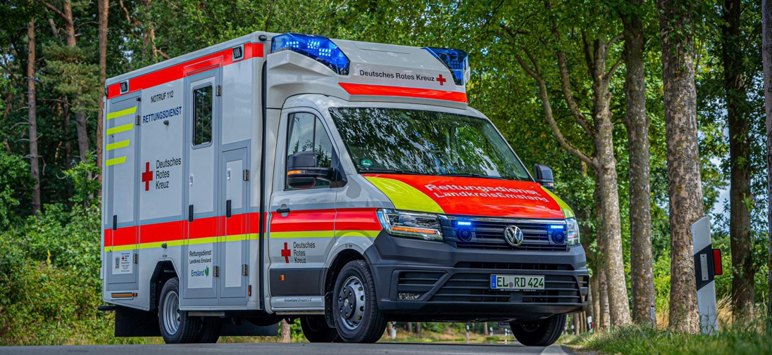
Der DRK-Kreisverband Emsland e.V.
Bevölkerungs-/Katastrophenschutz [ca. 250 Mitarbeiter]
Rettungsdienst [ca. 45.000 Einsätze jährlich]
Sanitätsdienste
Katastrophenschutz

Slide 10
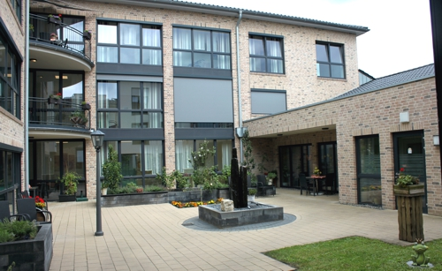
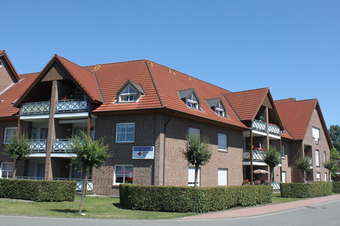
Der DRK-Kreisverband Emsland e.V.
Pflege und Wohnen im Alter [ca. 500 Mitarbeiter]
3 Wohnparks mit 234 Plätzen
7 Wohnanlagen für betreutes Wohnen
6 Sozialstationen in der ambulanten Pflege
4 Tagestreffs
1 Kurzzeitpflege
HausNotruf
Essen auf Rädern

Slide 11
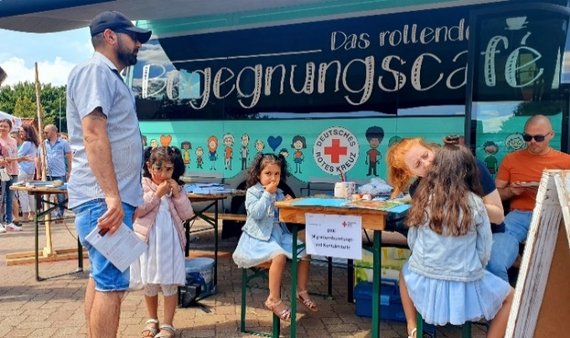
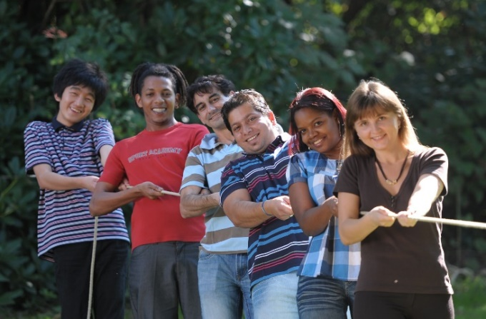
Der DRK-Kreisverband Emsland e.V.
Jugend, Familie, Soziales [ca. 180 Mitarbeiter]
8 Kindertagesstätten für 627 Kinder
Integrations- und Migrationsberatung
Familienunterstützender Dienst (FUD)
Jugendrotkreuz
Ehrenamtskoordination
Blutspende
Kleiderläden
Hörzeitung
Bewegungsprogramme und Freizeitgestaltung

Slide 12
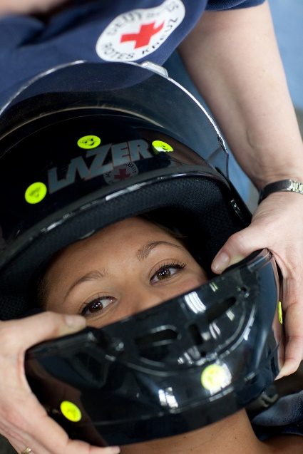
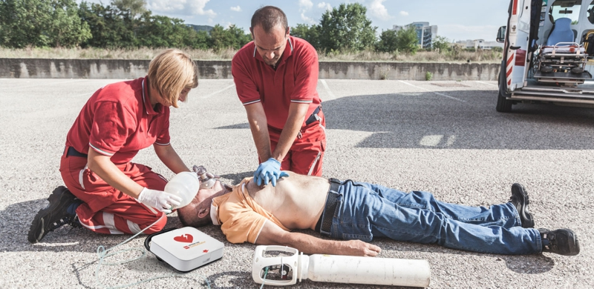
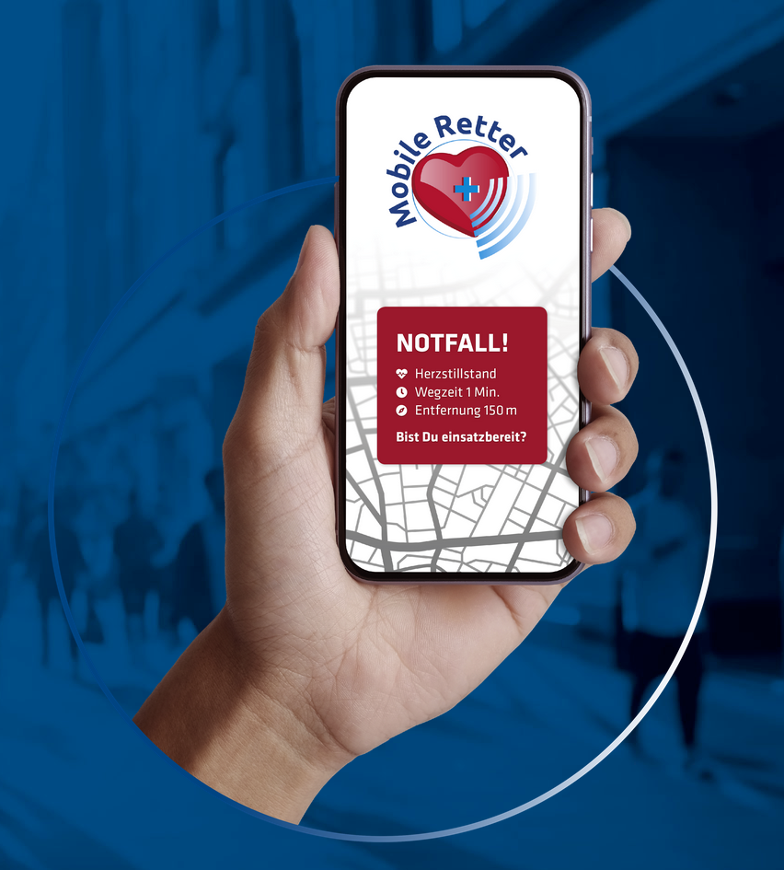
Der DRK-Kreisverband Emsland e.V.
Erste-Hilfe Ausbildung
Ca. 16.000 Teilnehmer jährlich
Erste Hilfe Ausbildung
Betriebssanitäter Ausbildung
Mobile Retter Ausbildung
Defibrillator [AED] Schulungen

Slide 13
Über uns: DRK Ortverein Beispielstadt e.V.
Wir sind für Sie da:
1999 gegründet
123 Mitglieder
Sanitätsdienste
Katastrophenschutz
Blutspende
Jugendrotkreuz [JRK]
Kleiderladen
Notfalltrainings
Verpflegungsdienste
Soziale Projekte
Foto
Foto
Foto
Foto

Slide 14
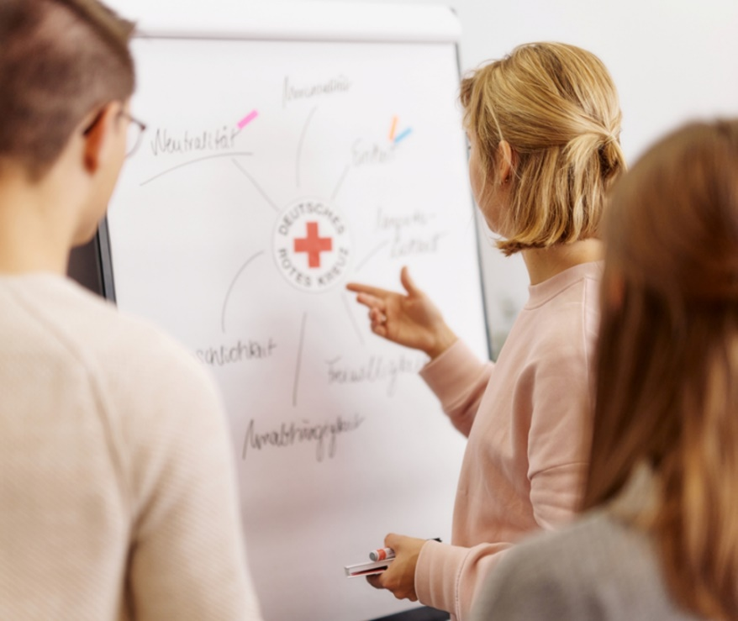
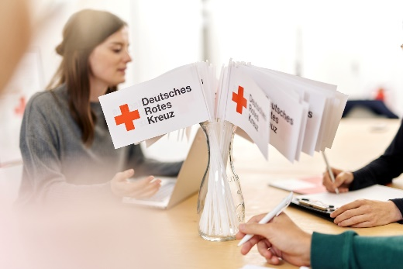
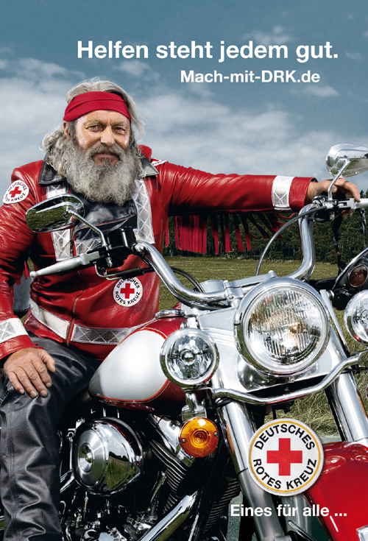
Herzlichen Dank für Ihre Aufmerksamkeit

